Slide 1
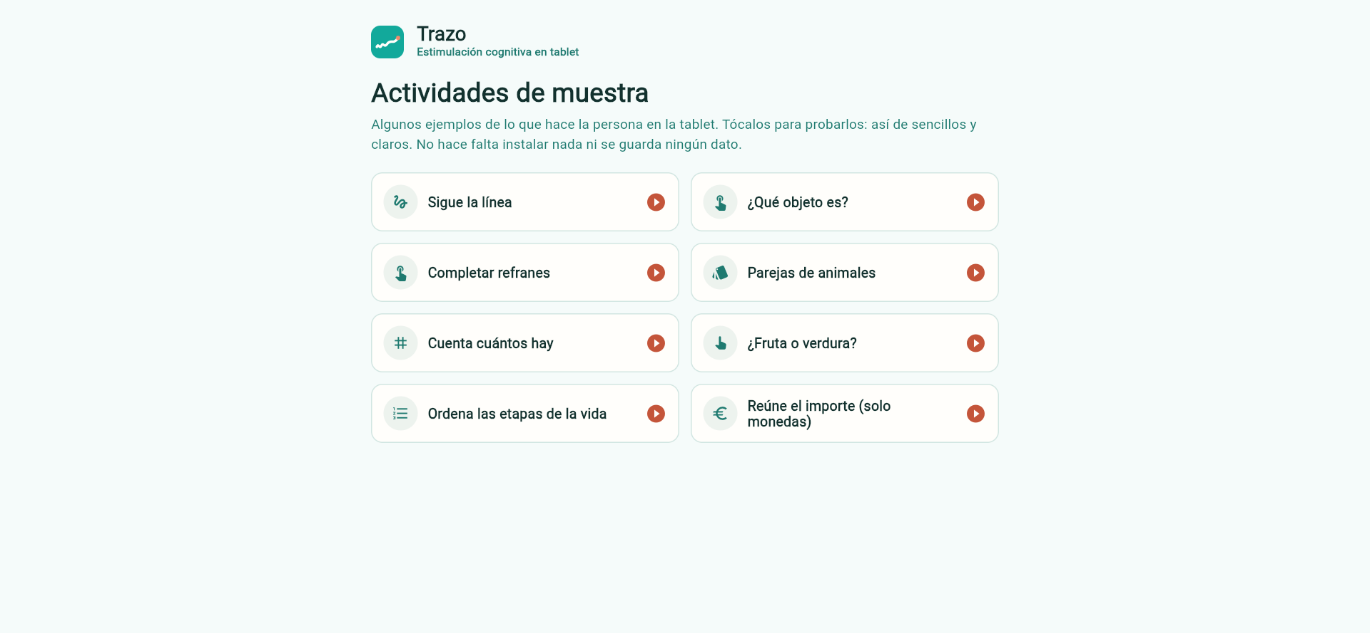
REMINIA
Se planifica en minutos, corrige y mide sola.
• Estimulación cognitiva en tablet
• Para centros de día
Notes:
Buenos días. Esto es Reminia. En vez de contaros qué hace, os lo voy a enseñar funcionando, con las mismas pantallas que verá vuestro equipo. Una frase para quedaros: la sesión se prepara en minutos, la app corrige y mide sola, y funciona aunque se caiga internet. Empecemos por el problema que conocéis mejor que yo.

Slide 2
REMINIA
El día a día del centro pesa
Recortar fichas, corregir a mano y vigilar a todos agota.
Horas recortando fichas
Corrección una a una
Nadie ve la evolución
▸ Tres iconos grandes (tijeras/fotocopia, lápiz corrigiendo, ojo cansado) sobre fondo neutro; una foto cálida de sala de centro de día si hay. Nada de párrafos.
Notes:
Pensad en un martes cualquiera. La integradora ha llegado antes para fotocopiar y recortar fichas. Durante la sesión corrige a boli mientras intenta estar pendiente de diez personas que van a ritmos distintos. Y a fin de mes, cuando la familia pregunta si su madre mejora, la respuesta honesta es una impresión, no un dato. Ese desgaste es justo lo que venimos a quitaros.

Slide 3
REMINIA
Ágil y asequible frente al referente
El referente frena justo donde más duele: el día a día.
Caro
Lento de operar
Poco vivo en sesión
▸ Comparativa muy simple: a la izquierda 'lo de siempre' en gris; a la derecha 'Reminia' en color cálido. Solo tres filas de iconos, sin tabla densa.
Notes:
No os voy a decir que las plataformas de referencia del sector sean malas: hacen bien muchas cosas. Pero muchos centros las dejan por dos razones muy concretas: les salen caras y se les hacen cuesta arriba en el día a día. Justo ahí queremos estar: más ágil de manejar y más asequible, sin bajar el rigor ni un milímetro.

Slide 4
REMINIA
Un solo login para todo el centro
La maestra manda, las tablets solo juegan, el panel lo recuerda todo.
Tablet maestra + participantes
Panel web de seguimiento
9 tipos, ~2.800 actividades
▸ Diagrama limpio de 3 piezas conectadas: tablet maestra -> tablets participantes -> panel web. Iconos grandes, flechas suaves. Al lado, tablet-actividades.png en pequeño.
Notes:
Reminia son tres piezas que trabajan juntas. La tablet de la maestra, la única con contraseña, monta y vigila la sesión. Las tablets de los mayores no piden nada: solo muestran su actividad. Y el panel web guarda la historia de cada persona. Detrás, nueve tipos de ejercicio y un banco de casi tres mil, todos con corrección automática.

Slide 5
REMINIA
Cinco pasos, y casi todo ya está hecho
Preparar, abrir, repartir, jugar y revisar: eso es un día entero.
1 Preparar
2 Abrir sala
3 Repartir
▸ Cinta horizontal de 5 pasos numerados con un icono cada uno; el primero resaltado. Es la diapo-índice que guía las 5 siguientes.
Notes:
El día completo cabe en cinco pasos, y os los enseño uno a uno con pantallas reales. Fijaos en una cosa mientras avanzamos: lo que hay que decidir en el momento es mínimo. Casi todo el pensar queda hecho el día antes, con calma. La maestra llega y solo tiene que arrancar.

Slide 6
REMINIA
Paso 1 · Se piensa el lunes, sirve toda la semana
Eliges dominio y nivel una vez; el motor rota los ejercicios solo.
Por dominio y nivel
Ejercicios por sesión
Deja lista la de mañana
▸ Captura del editor de plan / panel (panel-movil-dashboard.png) con anotaciones de flecha señalando dominio y nivel. Marco de dispositivo.
Notes:
Paso uno, y el corazón de todo: el plan de cada persona. Se monta en el panel sin prisa, marcando por ejemplo memoria, nivel medio, y cuántos ejercicios tendrá la sesión. A partir de ahí el motor rota el contenido solo, sin repetir. Y puede dejar preparada la de mañana. Al día siguiente ya no se elige nada a mano.

Slide 7
REMINIA
Pasos 2 y 3 · Le das la tablet a Juan y arranca Juan
Abre la sala, toca el nombre y la actividad empieza sola.
Sin códigos cada vez
Reparto por toque
Dos grupos a la vez
▸ Dos capturas en secuencia: pantalla '¿Quién eres?' con nombres (kiosk-vida-1.png o similar) y una mano tocando un nombre. Flecha entre ambas.
Notes:
Pasos dos y tres, juntos porque duran segundos. La maestra abre la sala del día y las tablets de los participantes se despiertan mostrando los nombres. Le da la tablet a Juan, pulsa Juan, y arranca su plan. Sin contraseñas, sin teclear códigos delante del mayor. Y si hay dos grupos en paralelo con dos maestras, funcionan a la vez sin pisarse.

Slide 8
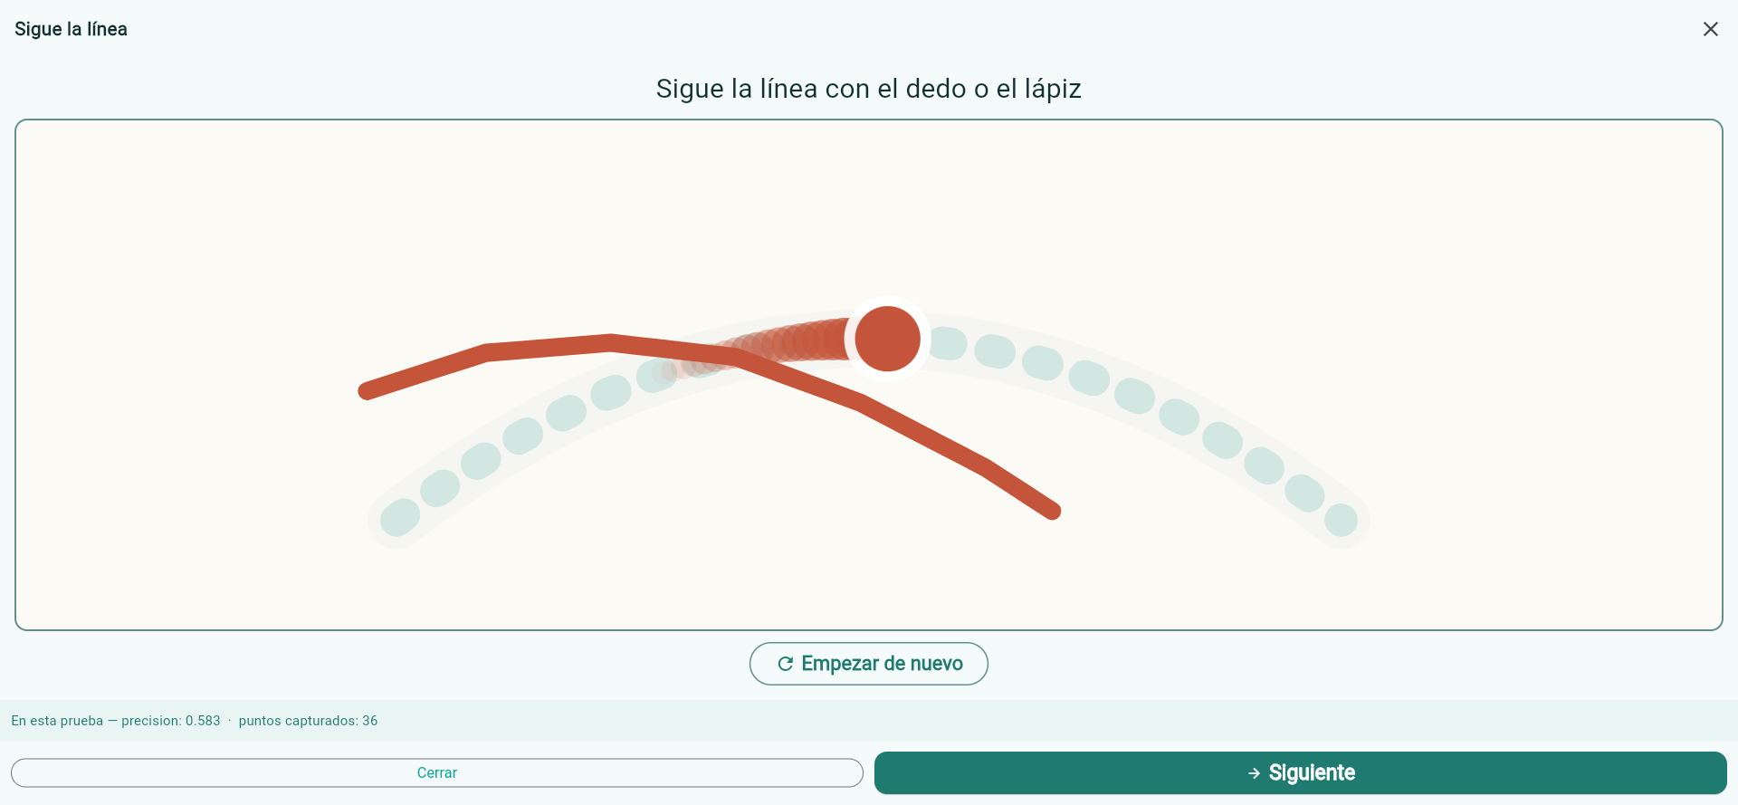
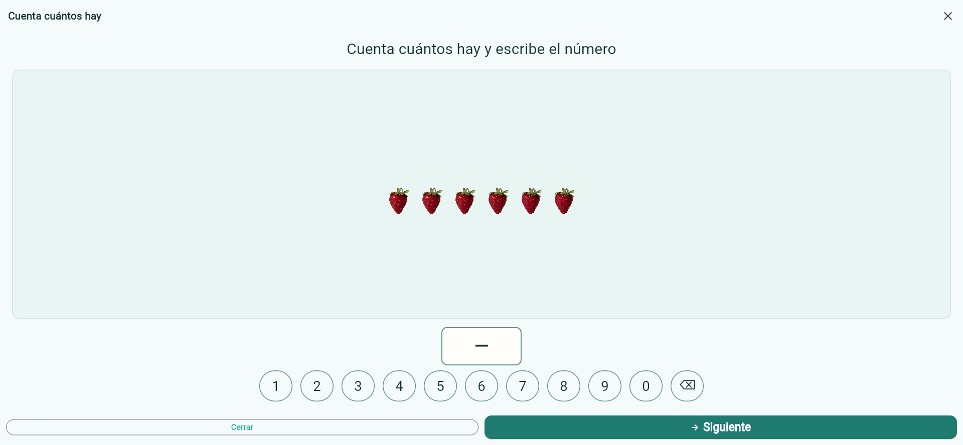
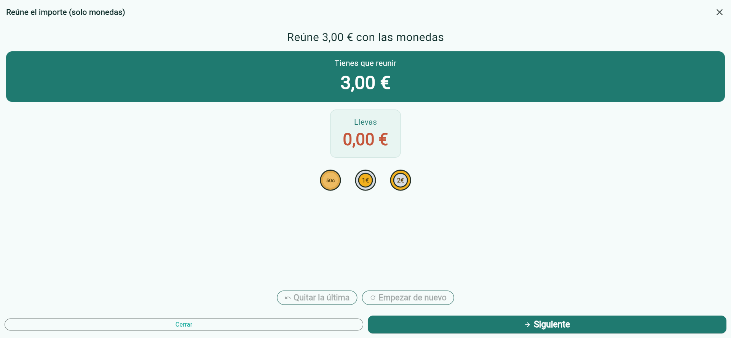
REMINIA
Paso 4 · Juega, y jamás lee 'has fallado'
Una actividad a pantalla completa, sin menús y sin prisa.
Un ejercicio cada vezNunca dice que fallóBotones grandes, alto contraste
Notes:
Paso cuatro: juegan. Cada persona ve una sola actividad ocupando toda la pantalla, sin menús donde perderse. Trazar una figura, contar objetos, dar el cambio con monedas. Está pensado para el usuario más frágil, incluso con temblor o poca vista: nada que atrape y ningún mensaje de fracaso. Y mientras la persona simplemente juega, la app va corrigiendo por dentro.

Slide 9
REMINIA
Paso 4 · La app le dice dónde mirar
Una tarjeta por persona: quién trabaja, quién se atascó, quién acabó.
Aviso suave si se atasca
Ayuda de un toque
Sin vigilar a todos
▸ Captura del monitor en vivo (panel-movil-dashboard.png o tablet-actividades.png) con tarjetas de estado; resaltar una en 'atascado'.
Notes:
Y mientras ellos juegan, la maestra deja de correr de mesa en mesa. Tiene un tablero en vivo con una tarjeta por persona: trabajando, atascado, ayudado, terminado. Si alguien lleva un minuto sin tocar nada, un sonido suave se lo avisa. Ya no tiene que estar encima de todos: la app le dice exactamente dónde hace falta.

Slide 10
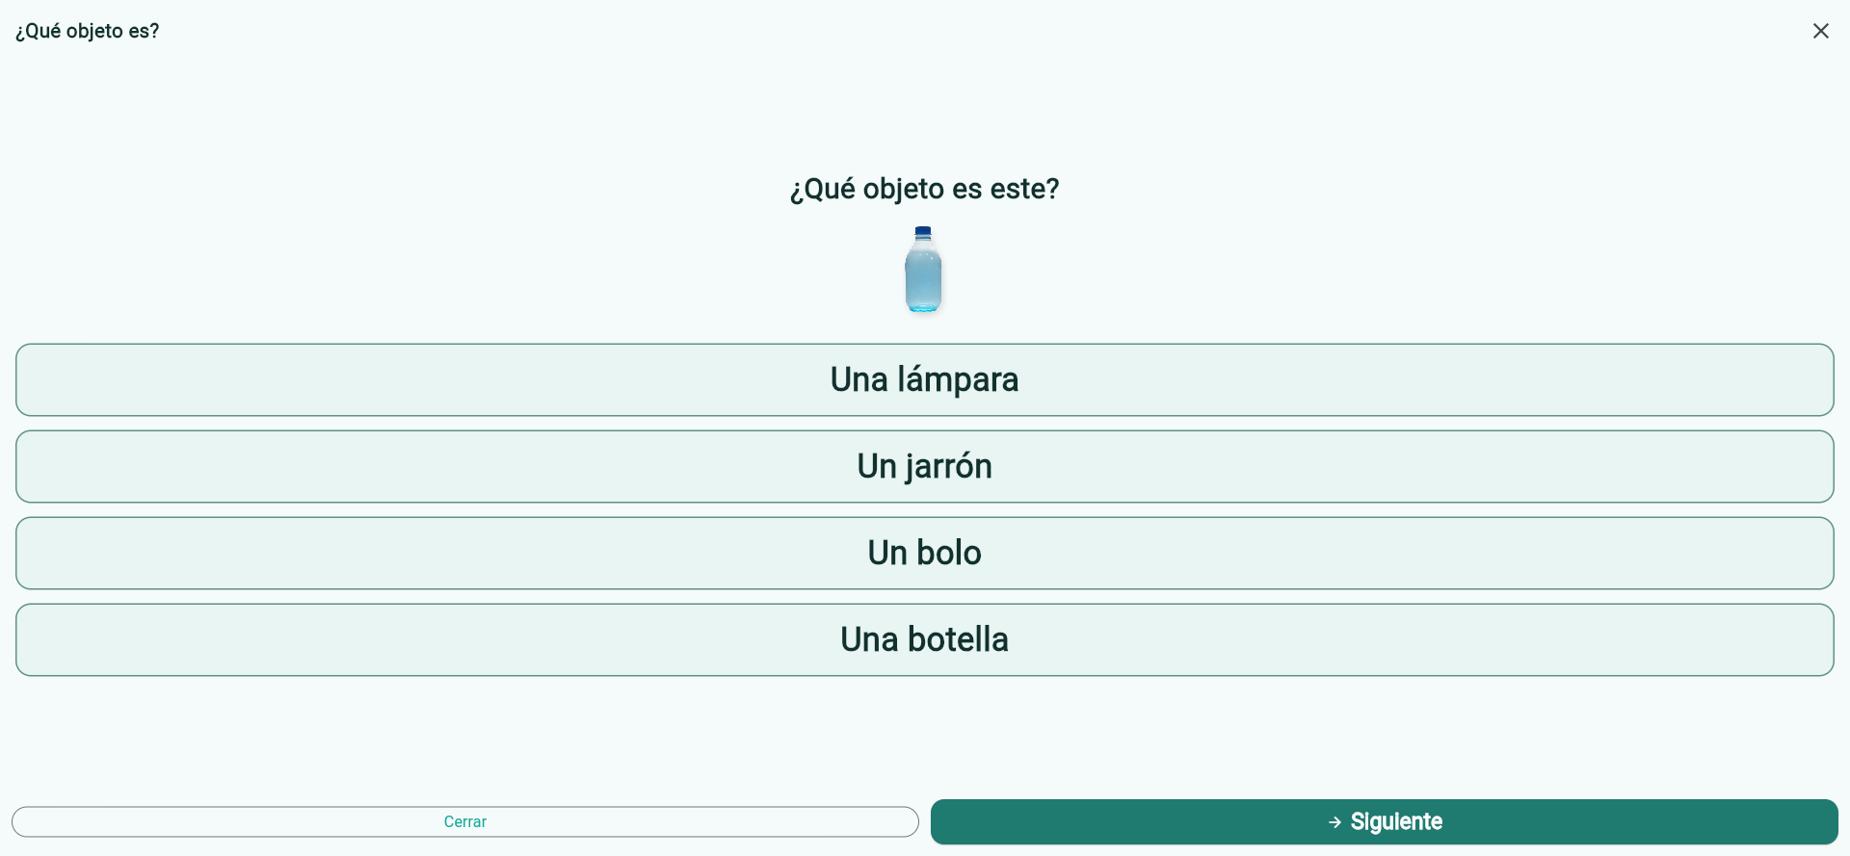
REMINIA
Paso 5 · No tocar algo no es fallar
Medimos desempeño, no deterioro, y nada puntúa sin revisión humana.
Nace 'sin valorar'
Logrado, parcial, no logrado
Se compara consigo misma
Notes:
Paso cinco, y aquí está el rigor clínico. Cada intento nace sin valorar: no puntúa hasta que la profesional lo revisa, porque no tocar algo no es fallar. Medimos desempeño, nunca deterioro, y jamás usamos lenguaje de diagnóstico. Y las alertas comparan a cada persona consigo misma, no con el grupo: avisan de un cambio en su propia línea, que es lo que de verdad importa.

Slide 11
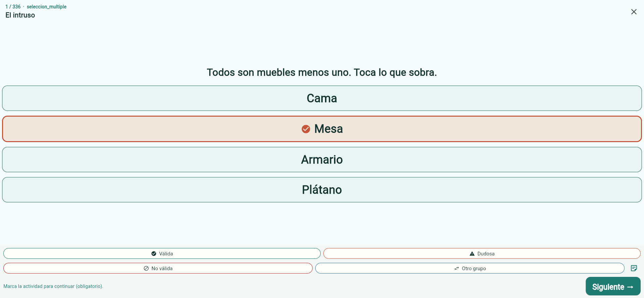
REMINIA
Y para los que se aburren con lo fácil
Retos de ingenio que se resuelven pensando juntos, en voz alta.
Garrafas, río, ranas
Hanói, taquín, Mastermind
En grupo, no puntúan
Notes:
Ahora una novedad de la que estoy orgulloso: los retos de ingenio, para quienes van sobrados y se aburren con la ficha básica. El barquero con el lobo y la cabra, las garrafas de agua, las ranas, la Torre de Hanói, el taquín, Mastermind. Se resuelven en grupo, discutiendo, con lápiz si hace falta. La tablet deja probar sin castigo y celebra cuando lo consiguen.

Slide 12
REMINIA
Esto no lo da una ficha de papel
Resuelven el acertijo juntos y la pantalla lo celebra con ellos.
▸ reto-win.png a pantalla casi completa (pantalla de reto resuelto). Emoción, poco texto. Deja respirar la imagen.
Notes:
Dejadme un segundo con esta imagen. No es una pantalla más: es un grupo de personas mayores resolviendo un enigma entre todas, y la tablet celebrándolo a la vez. De ahí salen conversación, orgullo y ganas de volver mañana. Ese vínculo, ese buen rato compartido, es justo lo que una fotocopia nunca va a dar.

Slide 13
REMINIA
Si se cae el wifi, la sesión sigue
Funciona offline, cumple RGPD y una tablet perdida se corta al instante.
Offline, sincroniza al volver
Datos pseudonimizados
Se revoca desde el panel
▸ Tres pastillas con icono: nube tachada (offline), candado dorado (RGPD), tablet con botón revocar. Fondo limpio, sin foto.
Notes:
Tres cosas que a dirección le quitan el sueño, resueltas. Una: si se cae el wifi, la sesión no se para; sigue y sincroniza cuando vuelve. Dos: RGPD de serie, los datos van pseudonimizados y protegidos por diseño. Y tres: las tablets no piden contraseñas pero tampoco guardan nada, así que si se pierde una, cortáis su acceso desde el panel en un toque.

Slide 14
REMINIA
La maestra recupera horas; la familia por fin ve datos
Menos papeleo, cero corrección a mano y una evolución que se enseña.
Lista en minutos
Cero corrección manual
Evidencia para la familia
▸ Tres cifras/iconos grandes tipo dashboard: reloj (minutos), tick (auto-corrección), gráfica (evolución). Estilo KPI, números enormes.
Notes:
Recapitulando lo que gana el centro. La integradora recupera horas cada semana, porque la sesión se prepara en minutos y ya no corrige a boli. Y la dirección, por fin, tiene una evolución real que enseñar a la familia: con datos, no con impresiones. En una frase: más tiempo con las personas y menos con el papeleo.

Slide 15
REMINIA
No os pido que decidáis hoy
Empezamos con un piloto gratis en un centro y lo veis funcionando.
Desde 125€/mes por centro
Equipo sin límite incluido
Piloto gratis
▸ Bloque de precio limpio y grande (10€ destacado, tramos abajo en pequeño) + botón CTA 'Empezar un piloto'. Logo Reminia. Datos de contacto.
Notes:
Y el precio es sencillo, sin sustos: desde ciento veinticinco euros al mes por centro, con el equipo entero incluido sin límite de usuarias, y solo tres euros más por persona activa cuando pasáis de treinta. Pero no os pido decidir hoy: os propongo un piloto gratis en uno de vuestros centros, para que lo veáis con vuestro equipo y vuestras personas. Si funciona como creo, hablamos de los cinco. ¿Lo montamos?

